Slide 1
Аварии с выбросом опасных химических и радиоактивных веществ.
В России более 3,3 тыс. объектов, связанных с применением, хранением и производством химических и радиоактивных соединений. Периодически на них возникают аварийные ситуации, сопровождающиеся выбросом аварийно-химически опасных веществ (АХОВ) и приводящие к заражению окружающей территории и находящихся на ней людей. Часто предприятия находятся вблизи крупных населённых пунктов. Важно предупреждать возникновение чрезвычайных ситуаций, а в случае аварии знать как не допустить химическое заражение местности.

Slide 2
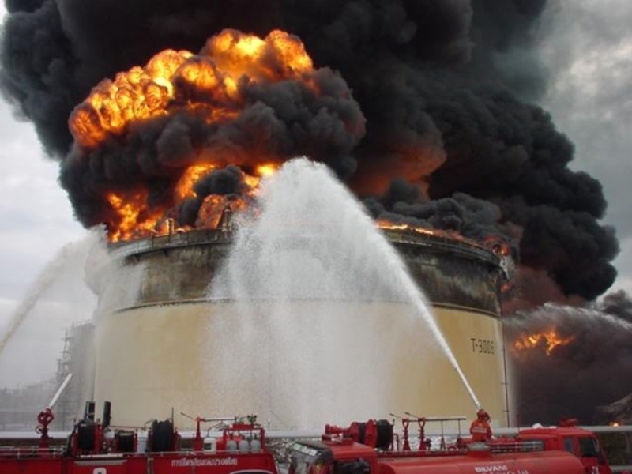
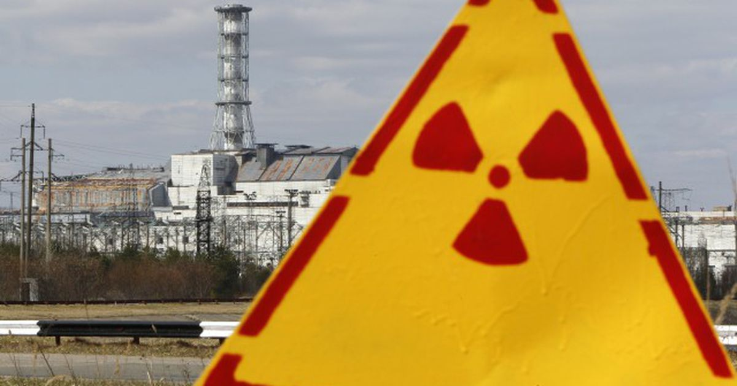
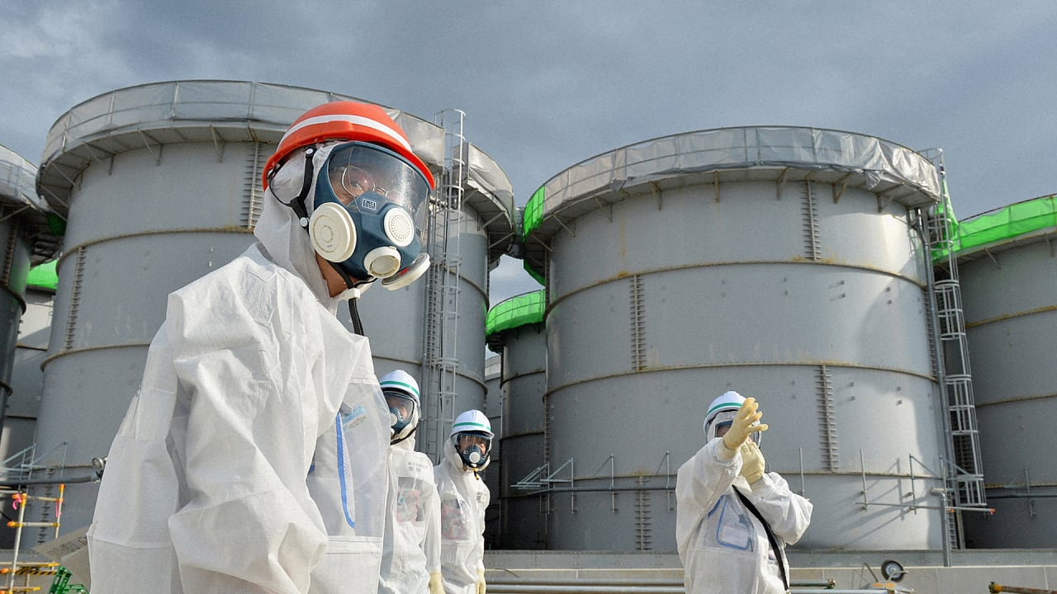
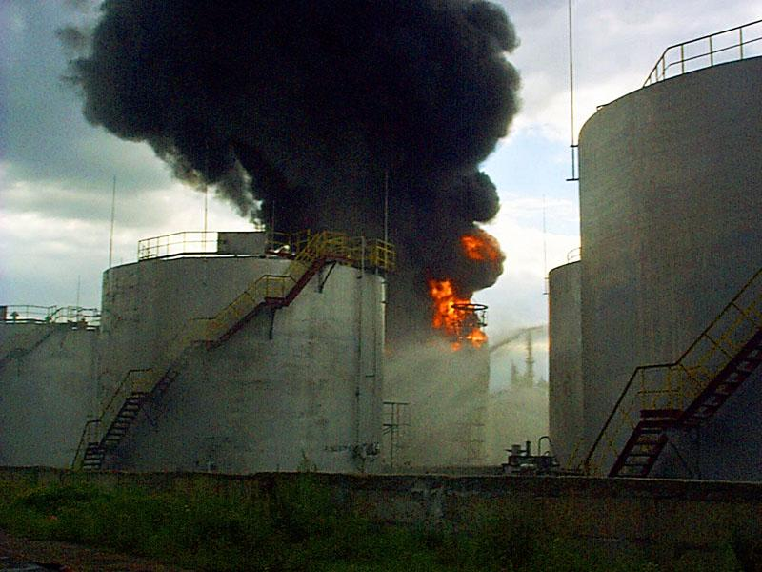
Аварии и станции

Slide 3
Объяснение
Чрезвычайная ситуация (ЧС) — это обстановка на определённой территории, сложившаяся в результате аварии, опасного природного явления, катастрофы, распространения заболевания, стихийного или иного бедствия, которые могут повлечь или повлекли за собой человеческие жертвы, ущерб здоровью людей или окружающей среде, значительные материальные потери и нарушение условий жизнедеятельности людей^{[1]}.

Slide 4
Объяснение
Под радиационно опасными понимаются объекты, использующие в технологаческих процессах или имеющие на хранении радиоактивные вещества, которые в случае аварии вызывают опасные для здоровья людей и окружающей среды загрязнения.

Slide 5
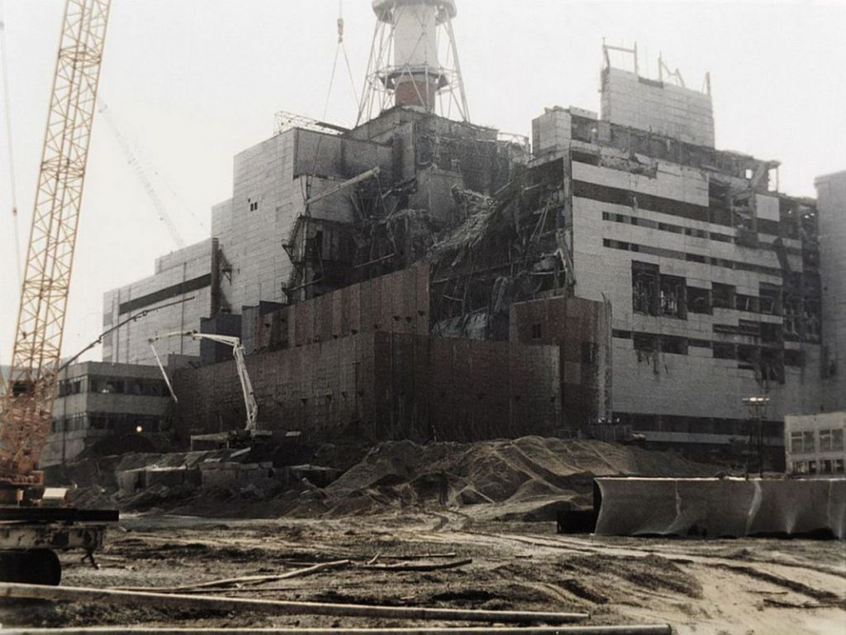
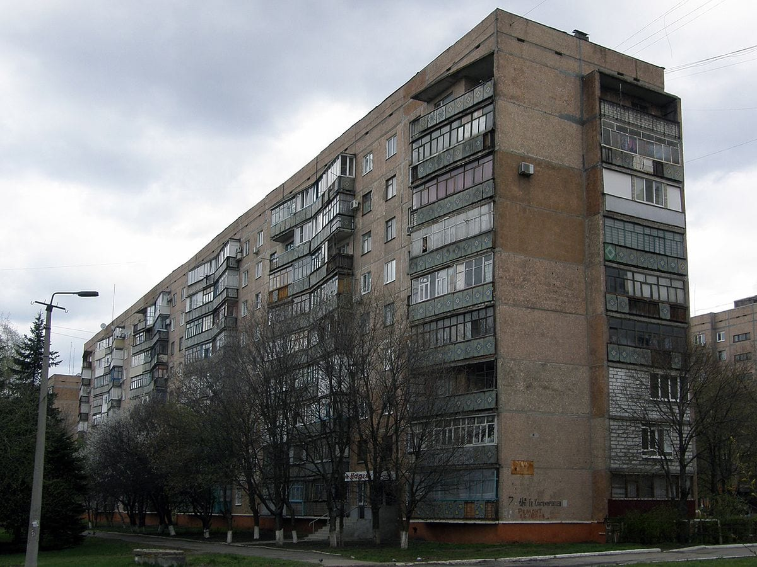
Примеры техногенных чрезвычайных ситуаций с выбросом опасных химических или радиоактивных веществ
Авария на Чернобыльской АЭС. 26 апреля 1986 года
Радиоактивное заражение в Краматорске. 1980-1989 годы

Slide 6
Правила обеспечения безопасности и ликвидации последствий ЧС техногенного характера
КАК ДЕЙСТВОВАТЬ ПРИ ХИМИЧЕСКОЙ АВАРИИ
При сигнале «Внимание всем!» включите радиоприемник и телевизор для получения достоверной информации об аварии и рекомендуемых действиях.
Закройте окна, отключите электробытовые приборы и газ. Наденьте резиновые сапоги, плащ, возьмите документы, необходимые теплые вещи, 3-х суточный запас непортящихся продуктов, оповестите соседей и быстро, но без паники выходите из зоны возможного заражения перпендикулярно направлению ветра, на расстояние не менее 1,5 км от предыдущего места пребывания. Для защиты органов дыхания используйте противогаз, а при его отсутствии – ватно-марлевую повязку.

Slide 7
Ликвидацию чрезвычайной ситуации проводят с целью спасения жизни и сохранения жизни и здоровья людей, снижения размеров ущерба окружающей природной среде и материальных потерь, а также локализации зоны чрезвычайной ситуации, прекращения действия характерных для них опасных
Выполнение комплекса мероприятий при чрезвычайной ситуации, направлены на выполнение следующих задач: прекращение или снижение до минимально возможного уровня воздействия вредных и опасных факторов, представляющих угрозу для жизни и здоровья людей, животных и окружающей среды. спасение жизни и сохранение здоровья людей. локализацию зон чрезвычайной ситуации, прекращение действия характерных для них опасных факторов; первоочередное жизнеобеспечение пострадавшего населения. приведение в пригодное к использованию состояние технических и материальных средств, зданий и сооружений, систем жизнеобеспечения населения.

Slide 8
Наглядность
https://ru.wikipedia.org/wiki/Чернобыль
https://fireman.club/inseklodepia/likvidaciya-chrezvychajnoj-situacii/
https://bezotxodov.ru/jekologija/avarii-s-vybrosom-himicheskih-i-radioaktivnyh-veshhestv-v-rossii
https://voka.me/6-krupnejshih-radiatsionnyh-katastrof-sovremennosti-chernobylskaya-avariya-i-ee-analogi/

